Slide 1
Mathematik 10 Abels

Slide 2
Exponentielles Wachstum / Zerfall
Exponentialfunktion
Logarithmus
Exponentialgleichungen
Halbwerts- und Verdopplungszeit

Slide 3
Präsentationen

Slide 4
I Fun74/3

Slide 5
II Fun74/5

Slide 6
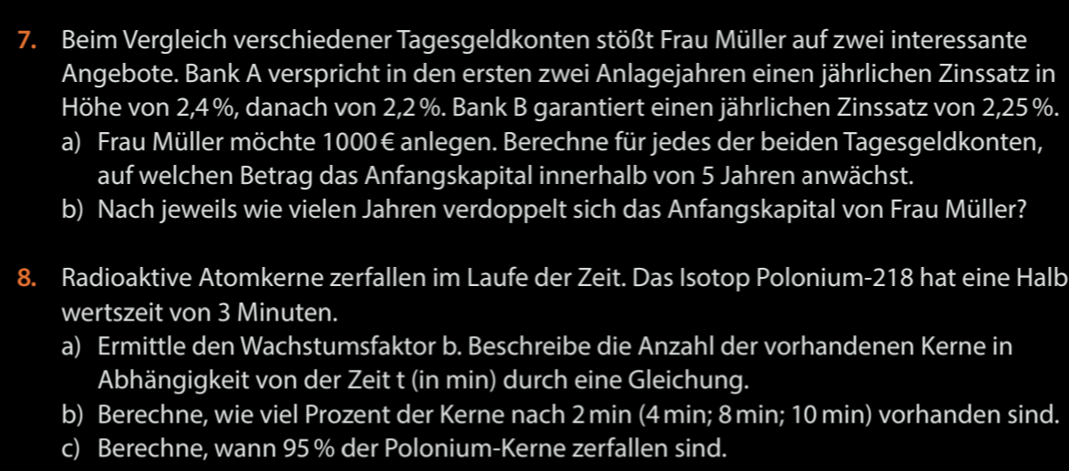
III Fun75/7

Slide 7
IV Fun75/8

Slide 8
V Fun75/10

Slide 9
VI Fun75/11

Slide 10
Gemischte Übungen

Slide 11
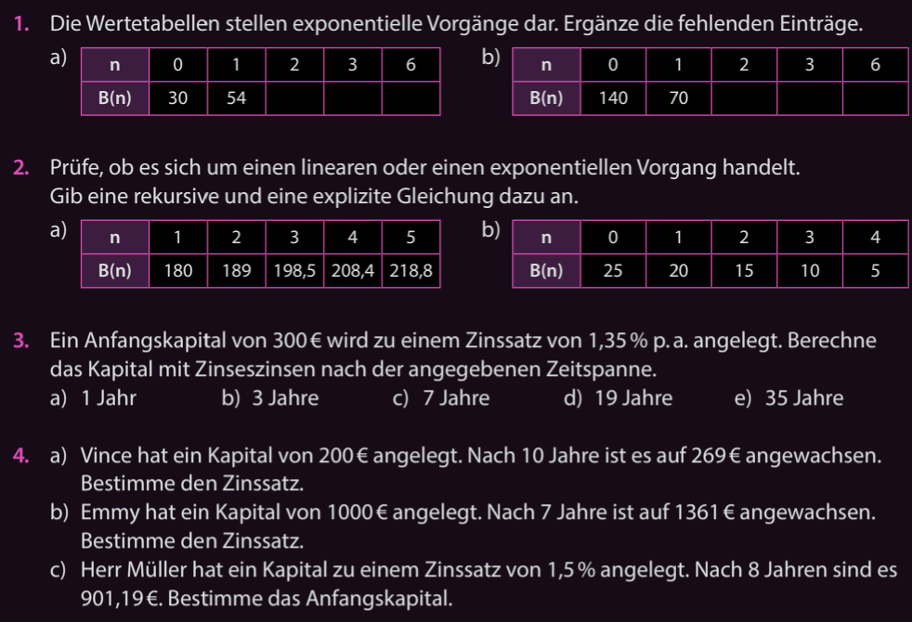
Fun76,77 I

Slide 12
Fun76,77 II

Slide 13
Fun76,77 III

Slide 14
Fun76,77 IV

Slide 15
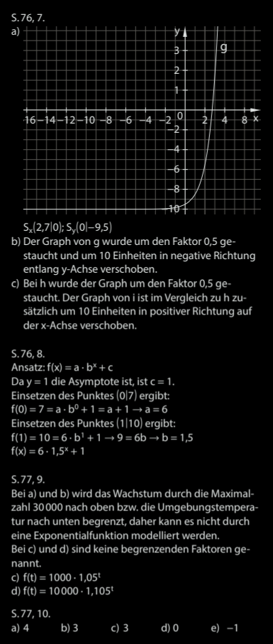
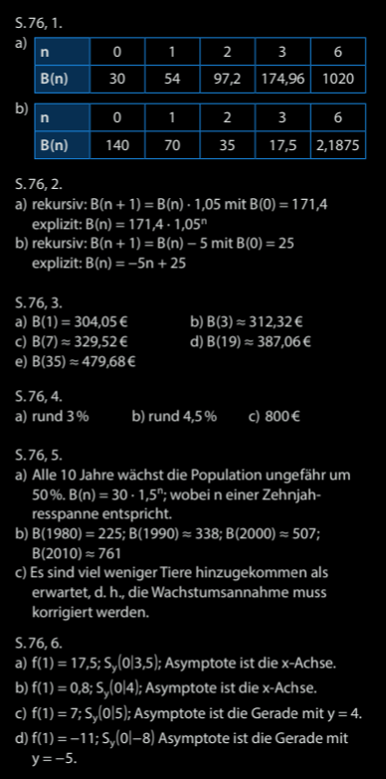
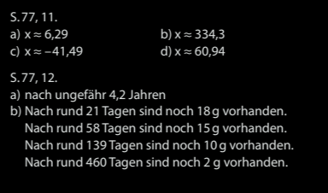
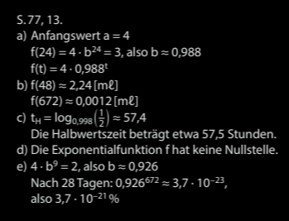
Fun76,77

Slide 16
Mathematik
Fach
9./10. Klasse
Klasse
Exponentialfunktion und Logarithmus
Reihe
*
Thema
*
Lektion

